Slide 1

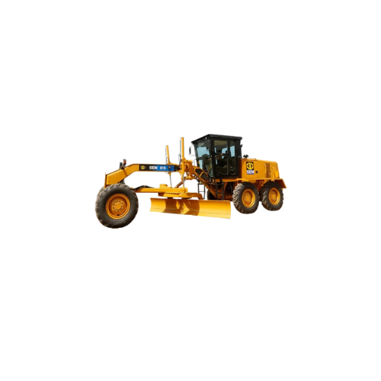
XE SAN GẠT
BÀI GIẢNG HUẤN LUYỆN AN TOÀN LAO ĐỘNG
BẢN QUYỀN THUỘC AN TOÀN NAM VIỆT

Slide 2
Một số vụ tai nạn lao động khi vận hành xe san gạt
Việc vận hành xe san gạt, mặc dù là một phần quan trọng trong công việc xây dựng và bảo dưỡng đường bộ, nhưng cũng mang theo nhiều nguy cơ tai nạn lao động nếu không được thực hiện một cách an toàn và cẩn thận:
  Va chạm với các vật cản không mong muốn
  Lật xe do địa hình khó khan
  Rủi ro khi làm việc gần những khu vực nguy hiểm
  Nguy cơ va chạm với các phương tiện khác
  Tai nạn do thiếu hiểu biết về hoạt động của xe

Slide 3
Tóm tắt bài học
1. Giới thiệu
2. Thành Phần Và Chức Năng Của xe san gạt
3. Kiểm tra và bảo trì an toàn trước khi vận hành xe san gạt
4. Quy trình vận hành an toàn xe san gạt
5. Đánh giá rủi ro và quản lý mối nguy khi vận hành xe san gạt
6. Các yếu tố ảnh hưởng đến an toàn lao động khi vận hành xe san gạt
7. Đào tạo an toàn lao động về kỹ năng vận hành xe san gạt
8. Ý nghĩa của an toàn lao động trong việc vận hành xe san gạt

Slide 4
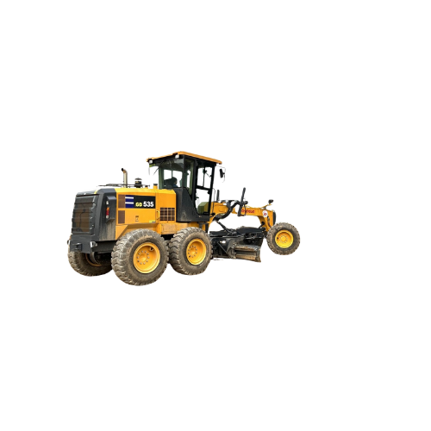
Giới thiệu
A. Tổng quan về tầm quan trọng của an toàn lao động khi vận hành xe san gạt
Trước hết, việc tuân thủ các quy định và quy trình an toàn khi vận hành xe san gạt giúp giảm thiểu nguy cơ tai nạn lao động và thương tích cho người vận hành.
Bằng cách sử dụng các biện pháp an toàn như đeo mũ bảo hiểm, cài đặt và sử dụng đúng các thiết bị bảo vệ cá nhân, người vận hành có thể bảo vệ bản thân khỏi những nguy hiểm tiềm ẩn trong quá trình làm việc.

Slide 5
Giới thiệu
B. Các giao thức và quy định an toàn quan trọng khi vận hành xe san gạt
Đào tạo và chứng chỉ: Người vận hành cần phải được đào tạo đầy đủ về cách sử dụng và vận hành xe san gạt. Việc này bao gồm việc hiểu rõ về các nút điều khiển, hệ thống phanh, và quy trình an toàn. Ngoài ra, việc có chứng chỉ phù hợp cũng là một yếu tố quan trọng đối với việc vận hành xe san gạt.
Kiểm tra an toàn trước khi sử dụng: Trước khi bắt đầu làm việc, người vận hành cần phải kiểm tra kỹ lưỡng tình trạng của xe san gạt, bao gồm cả hệ thống phanh, ánh sáng, và các bộ phận quan trọng khác. Bất kỳ hỏng hóc nào cần phải được sửa chữa ngay lập tức trước khi vận hành.

Slide 6
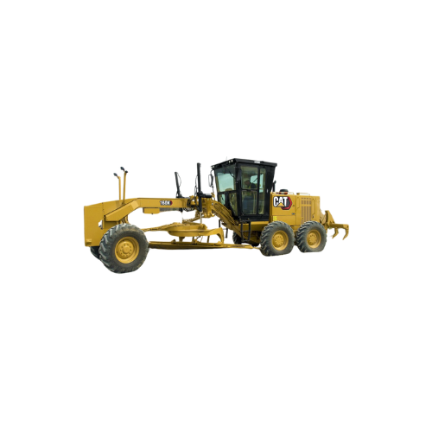
Thành Phần Và Chức Năng Của xe san gạt
A. Các thành phần khác nhau của xe san gạt:
Lưỡi gạt (Blade): Đây là một phần chính của xe san gạt, được gắn vào phía dưới xe để làm phẳng hoặc làm nền cho bề mặt đường. Lưỡi gạt có thể điều chỉnh độ nghiêng và độ sâu để thích nghi với các yêu cầu cụ thể của công việc.
Hệ thống trục và bánh xe: Xe san gạt thường được trang bị hệ thống trục và bánh xe để di chuyển và điều khiển trên mặt đất. Hệ thống này cung cấp sự ổn định và khả năng di chuyển linh hoạt trong quá trình vận hành.

Slide 7
Thành Phần Và Chức Năng Của xe san gạt
B. Cấu trúc và nguyên lý hoạt động của xe san gạt:
Khung xe: Là khung cơ bản của xe, giữ cho các thành phần khác nhau được gắn kết và hoạt động cùng nhau. Khung xe thường được làm từ thép cứng cáp để chịu được áp lực và tác động trong quá trình làm việc.
Động cơ: Là nguồn năng lượng chính của xe san gạt, động cơ thường được đặt ở phía trước hoặc giữa xe. Động cơ cung cấp sức mạnh cần thiết để di chuyển xe và vận hành các bộ phận khác nhau.

Slide 8
Thành Phần Và Chức Năng Của xe san gạt
C. Ứng dụng trong ngành xây dựng của xe san gạt:
Làm phẳng bề mặt đường: Xe san gạt được sử dụng để làm phẳng và làm mịn bề mặt đường bằng cách sử dụng lưỡi gạt để cắt và điều chỉnh lớp đất. Quá trình này giúp tạo ra một bề mặt đường phẳng và đồng đều, tăng tính an toàn và thoải mái cho việc lái xe.
Tạo đường mới: Xe san gạt cũng được sử dụng để tạo ra các con đường mới bằng cách cắt và điều chỉnh đất theo địa hình. Việc này bao gồm việc làm phẳng và cắt bỏ các đoạn đất không cần thiết để tạo ra một con đường mới hoàn chỉnh.

Slide 9
Thành Phần Và Chức Năng Của xe san gạt
D. Những rủi ro liên quan đến việc vận hành xe san gạt:
Nguy cơ va chạm và tai nạn: Xe san gạt thường phải làm việc ở các khu vực có nhiều vật cản và các phương tiện khác. Việc không chú ý hoặc mất kiểm soát có thể dẫn đến va chạm và tai nạn, không chỉ gây hỏng hóc xe mà còn đe dọa tính mạng của người vận hành và những người xung quanh.
Nguy cơ lật xe: Xe san gạt thường phải làm việc trên địa hình không đồng đều và đôi khi nguy hiểm. Sự không cân đối của xe trên địa hình đồi núi hoặc đất đầm lầy có thể dẫn đến tình trạng lật xe, gây ra thương tích nặng nề cho người vận hành và nguy hiểm cho những người xung quanh.

Slide 10
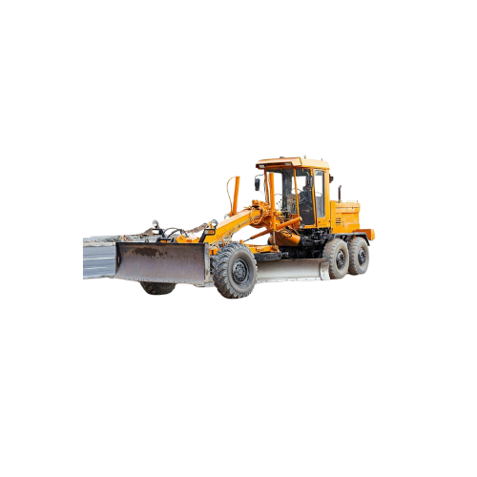
Kiểm tra và bảo trì an toàn trước khi vận hành xe san gạt
A. Kiểm tra an toàn trước khi vận hành xe san gạt
Kiểm tra lưỡi gạt: Đảm bảo rằng lưỡi gạt của xe san gạt không bị hỏng hóc và có đủ độ sắc để thực hiện công việc. Kiểm tra xem có bất kỳ dấu hiệu nứt, gãy hoặc mài mòn nào trên lưỡi gạt không và thay thế nếu cần thiết.
Kiểm tra hệ thống phanh: Kiểm tra hệ thống phanh để đảm bảo rằng chúng hoạt động đúng cách và có đủ hiệu suất. Kiểm tra cả phanh chính và phanh cần phụ để đảm bảo tính an toàn khi vận hành xe.

Slide 11
Kiểm tra và bảo trì an toàn trước khi vận hành xe san gạt
B. Hướng dẫn bảo trì xe san gạt định kỳ
Thay dầu động cơ và lọc dầu: Thay dầu động cơ theo định kỳ được quy định trong hướng dẫn sử dụng của nhà sản xuất. Đồng thời, cũng cần thay thế lọc dầu để loại bỏ bụi bẩn và tạp chất trong hệ thống.
Kiểm tra và thay nước làm mát: Kiểm tra mức nước làm mát và đảm bảo rằng nó đủ để làm mát động cơ trong quá trình hoạt động. Thay nước làm mát định kỳ để đảm bảo hiệu suất làm mát tối ưu.

Slide 12
Quy trình vận hành an toàn xe san gạt
A. Hướng dẫn từng bước về quy trình vận hành xe san gạt an toàn:
Kiểm tra an toàn trước khi khởi động: Trước khi bắt đầu vận hành, hãy thực hiện kiểm tra an toàn đầy đủ trên xe. Đảm bảo rằng các hệ thống như phanh, ánh sáng, và hệ thống lái hoạt động đúng cách.
Đeo đồ bảo hộ cá nhân: Trước khi lên xe, người vận hành cần phải đảm bảo rằng họ đang đeo đủ đồ bảo hộ cá nhân như mũ bảo hiểm, kính bảo hộ, và găng tay để bảo vệ bản thân trong trường hợp xảy ra tai nạn.

Slide 13
Quy trình vận hành an toàn xe san gạt
B. Các biện pháp xử lý khẩn cấp và cơ chế ứng phó sự cố khi vận hành xe san gạt:
Dừng xe ngay lập tức: Nếu phát hiện bất kỳ sự cố nào có thể đe dọa an toàn, người vận hành cần dừng xe ngay lập tức và đảm bảo rằng nó không ảnh hưởng đến các phương tiện khác hoặc khu vực xung quanh.
Liên lạc với quản lý hoặc trung tâm điều khiển: Trong trường hợp sự cố nghiêm trọng, người vận hành cần thông báo cho quản lý hoặc trung tâm điều khiển để nhận được sự hỗ trợ và hướng dẫn cụ thể về cách xử lý tình huống.

Slide 14
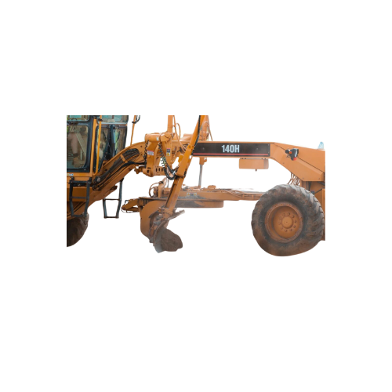
Đánh giá rủi ro và quản lý mối nguy khi vận hành xe san gạt
A. Nhận diện các rủi ro, mối nguy hiểm tiềm ẩn trong vận hành xe san gạt:
Nguy cơ va chạm và tai nạn giao thông: Xe san gạt thường phải hoạt động trong môi trường đường bộ phức tạp, với sự hiện diện của nhiều phương tiện và người tham gia giao thông khác.
Nguy cơ lật xe: Với kích thước lớn và trọng lượng nặng, xe san gạt có nguy cơ lật khi vận hành trên địa hình không đồng đều hoặc quá dốc. Sự không cân đối hoặc mất kiểm soát có thể dẫn đến tình trạng lật xe, gây nguy hiểm cho người vận hành và những người xung quanh.

Slide 15
Đánh giá rủi ro và quản lý mối nguy khi vận hành xe san gạt
B. Các chiến lược phòng ngừa mối nguy hiệu quả khi vận hành xe san gạt:
1. Kiểm tra và bảo dưỡng định kỳ xe san gạt để việc vận hành an toàn
  Thay dầu động cơ và lọc dầu: Thay dầu động cơ và lọc dầu định kỳ theo hướng dẫn của nhà sản xuất. Dầu động cơ mới và lọc sạch giúp bảo vệ và làm mát động cơ, đảm bảo hoạt động mạnh mẽ và bền bỉ.
  Kiểm tra hệ thống phanh: Kiểm tra độ dày của bố thắng và ổ trượt để đảm bảo hệ thống phanh hoạt động hiệu quả. Thay thế bố thắng và ổ trượt nếu cần thiết để đảm bảo an toàn khi vận hành.

Slide 16
Đánh giá rủi ro và quản lý mối nguy khi vận hành xe san gạt
B. Các chiến lược phòng ngừa mối nguy hiệu quả khi vận hành xe san gạt:
2. Tuân thủ các quy định an toàn lao động để việc vận hành an toàn xe san gạt an toàn
  Đào tạo và huấn luyện: Tất cả người vận hành và nhân viên liên quan cần được đào tạo và huấn luyện đầy đủ về quy trình an toàn và vận hành xe san gạt trước khi thực hiện công việc.
  Đeo đồ bảo hộ cá nhân: Mọi người tham gia vận hành hoặc làm việc gần xe san gạt cần phải đảm bảo đeo đủ đồ bảo hộ cá nhân như mũ bảo hiểm, áo chống nắng, kính bảo hộ, và giày bảo hộ để bảo vệ bản thân.

Slide 17
Đánh giá rủi ro và quản lý mối nguy khi vận hành xe san gạt
B. Các chiến lược phòng ngừa mối nguy hiệu quả khi vận hành xe san gạt:
3. Xác định và đánh dấu vùng an toàn khi vận hành xe san gạt
  Xác định vùng làm việc an toàn: Trước khi bắt đầu vận hành, cần phải xác định vùng làm việc an toàn cho xe san gạt. Đảm bảo rằng không có người hoặc vật thể nằm trong vùng hoạt động của xe.
  Đánh dấu khu vực nguy hiểm: Sử dụng biển báo hoặc dây đánh dấu để xác định và đánh dấu khu vực nguy hiểm xung quanh xe san gạt. Điều này giúp cảnh báo những người làm việc và người đi bộ về sự hiện diện của xe.

Slide 18
Đánh giá rủi ro và quản lý mối nguy khi vận hành xe san gạt
B. Các chiến lược phòng ngừa mối nguy hiệu quả khi vận hành xe san gạt:
4. Sử dụng thiết bị bảo hộ cá nhân khi vận hành xe san gạt
  Mũ bảo hiểm: Mũ bảo hiểm là một trong những thiết bị bảo hộ quan trọng nhất khi vận hành xe san gạt. Nó bảo vệ đầu và não khỏi các chấn thương đầu, va đập và vật lạ rơi xuống.
  Kính bảo hộ: Kính bảo hộ giúp bảo vệ mắt khỏi bụi, cát, và các vật liệu phóng ra từ mặt đất trong quá trình vận hành. Đặc biệt là khi làm việc trong điều kiện môi trường bụi bặm hoặc có nguy cơ tiếp xúc với hóa chất.

Slide 19
Đánh giá rủi ro và quản lý mối nguy khi vận hành xe san gạt
B. Các chiến lược phòng ngừa mối nguy hiệu quả khi vận hành xe san gạt:
5. Quy trình khẩn cấp và phản ứng trong trường hợp sự cố khi vận hành xe san gạt
  Giữ bình tĩnh và đánh giá tình hình: Ngay khi phát hiện sự cố, người vận hành cần giữ bình tĩnh và đánh giá tình hình một cách tỉ mỉ. Xác định nguyên nhân của sự cố và đánh giá mức độ nguy hiểm.
  Bảo vệ bản thân và người khác: Đảm bảo an toàn cho bản thân và những người xung quanh bằng cách di chuyển ra khỏi vùng nguy hiểm và cung cấp cứu thương cho người bị thương nếu cần thiết.

Slide 20
Đánh giá rủi ro và quản lý mối nguy khi vận hành xe san gạt
B. Các chiến lược phòng ngừa mối nguy hiệu quả khi vận hành xe san gạt:
6. Tham gia các khóa học an toàn lao động khi vận hành xe san gạt
  Huấn luyện an toàn vệ sinh lao động không chỉ là yêu cầu pháp lý mà còn là cam kết đối với sự an toàn và sức khỏe của người lao động.
  Nó giúp nhân viên nhận biết và đối phó với các nguy cơ và tình huống nguy hiểm, từ đó giảm thiểu tai nạn, thương tích hoặc tử vong trong công việc hàng ngày.

Slide 21
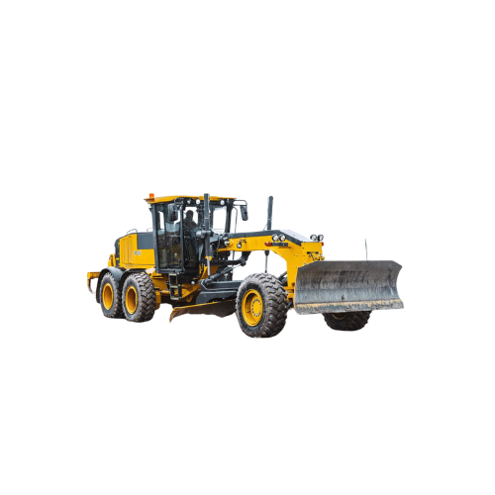
Các yếu tố ảnh hưởng đến an toàn lao động khi vận hành xe san gạt
A. Điều kiện thời tiết ảnh hưởng như thế nào đến việc vận hành xe san gạt
Mưa và tuyết: Trong điều kiện mưa hoặc tuyết, đường bề mặt có thể trơn trượt và khó điều khiển, làm tăng nguy cơ mất kiểm soát và tai nạn. Người vận hành cần phải điều chỉnh tốc độ và kỹ thuật lái xe để đảm bảo an toàn.
Nhiệt độ cao: Trong điều kiện nhiệt độ cao, động cơ và hệ thống làm mát có thể hoạt động không hiệu quả, dẫn đến nguy cơ quá nhiệt và hỏng hóc. Việc kiểm tra và bảo dưỡng định kỳ trở nên quan trọng hơn bao giờ hết để đảm bảo hoạt động suôn sẻ của xe.

Slide 22
Các yếu tố ảnh hưởng đến an toàn lao động khi vận hành xe san gạt
B. Môi trường làm việc ảnh hưởng như thế nào đến việc vận hành xe san gạt
Địa hình và bề mặt đường: Mặc dù xe san gạt được thiết kế để vận hành trên mọi loại địa hình, nhưng điều kiện địa hình khác nhau có thể ảnh hưởng đến hiệu suất và khả năng kiểm soát của xe. Bề mặt đường không đồng đều, có lún, có đá hoặc cát có thể làm tăng nguy cơ mất kiểm soát.
Độ dốc và độ cong của đường: Độ dốc và độ cong của đường cũng có thể ảnh hưởng đến việc vận hành xe san gạt. Trên đường dốc, xe có thể mất kiểm soát hoặc khó khăn trong việc điều khiển, trong khi độ cong lớn có thể yêu cầu kỹ thuật lái xe linh hoạt hơn.

Slide 23
Các yếu tố ảnh hưởng đến an toàn lao động khi vận hành xe san gạt
C. Tình trạng kỹ thuật của xe san gạt ảnh hưởng như thế nào đến việc vận hành xe san gạt
Hệ thống lái và điều khiển: Nếu hệ thống lái hoặc điều khiển của xe không hoạt động đúng cách, điều này có thể dẫn đến việc mất kiểm soát và khó khăn trong việc điều khiển xe.
Hệ thống phanh: Hệ thống phanh yếu hoặc hỏng hóc có thể làm tăng nguy cơ tai nạn và làm giảm khả năng dừng lại của xe, đặc biệt là trong điều kiện đường trơn trượt hoặc xuống dốc.

Slide 24
Các yếu tố ảnh hưởng đến an toàn lao động khi vận hành xe san gạt
D. Kiến thức an toàn và kỹ năng của người lao động ảnh hưởng như thế nào đến việc vận hành xe san gạt
Hiểu biết về hoạt động của xe: Kiến thức về cách hoạt động của xe san gạt là cần thiết để hiểu và dự đoán các tình huống có thể xảy ra khi vận hành. Người lao động cần biết về các thành phần chính của xe và cách sử dụng chúng một cách hiệu quả.
Kỹ năng lái xe: Kỹ năng lái xe san gạt đòi hỏi sự kiên nhẫn, tập trung và sự nhạy bén trong việc điều khiển xe trên mọi loại địa hình và trong các điều kiện thời tiết khác nhau.

Slide 25
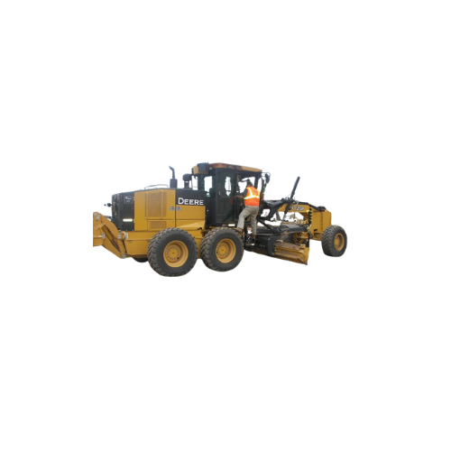
Đào tạo an toàn lao động về kỹ năng vận hành xe san gạt an toàn
A. Tại sao người vận hành xe san gạt cần phải được đào tạo an toàn lao động:
An toàn cá nhân: Đào tạo an toàn lao động giúp người vận hành hiểu rõ các nguy cơ và rủi ro trong quá trình vận hành xe san gạt và cách phòng tránh chúng.
Giảm nguy cơ tai nạn: Người vận hành được đào tạo sẽ biết cách xử lý các tình huống nguy hiểm một cách chính xác và hiệu quả, từ đó giảm nguy cơ xảy ra tai nạn và thương tích trong quá trình vận hành xe san gạt.

Slide 26
Đào tạo an toàn lao động về kỹ năng vận hành xe san gạt an toàn
B. Huấn luyện an toàn lao động vận hành xe san gạt ở đâu?
An Toàn Nam Việt là trung tâm chuyên huấn luyện an toàn lao động uy tín và chất lượng ở Việt Nam hiện nay. Với các buổi huấn luyện an toàn lao động được diễn ra liên tục tại các xưởng sản xuất, nhà máy hoặc công trường xây dựng trên khắp cả nước (63 tỉnh thành tại Việt Nam).
Đảm bảo cho việc huấn luyện được hiệu quả, An Toàn Nam Việt chuẩn bị cẩn thận, tỉ mỉ từng tí một dù là nhỏ nhất. Từ việc chuẩn bị công cụ, dụng cụ, thiết bị giảng dạy đến giáo trình, tài liệu, âm thanh, ánh sáng.

Slide 27
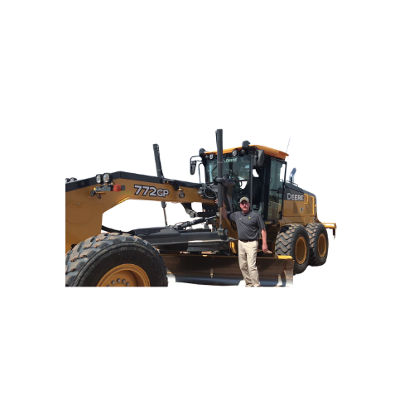
Ý nghĩa của an toàn lao động trong việc vận hành xe san gạt
A. Tầm quan trọng của việc duy trì an toàn lao động trong vận hành xe san gạt
Bảo vệ sức khỏe của người lao động: Các biện pháp an toàn như đeo thiết bị bảo hộ cá nhân và tuân thủ quy trình an toàn giúp bảo vệ sức khỏe của người vận hành trước các nguy cơ và rủi ro trong quá trình vận hành xe san gạt.
Giảm nguy cơ tai nạn lao động: Việc thực hiện các biện pháp an toàn và tuân thủ quy định an toàn giúp giảm nguy cơ tai nạn lao động, từ đó bảo vệ tính mạng và sức khỏe của người lao động.

Slide 28
Ý nghĩa của an toàn lao động trong việc vận hành xe san gạt
B. Biện pháp an toàn quan trọng cần nắm được trước khi vận hành xe san gạt
Kiểm tra xe trước khi khởi hành: Trước khi bắt đầu vận hành, người lái cần kiểm tra kỹ lưỡng các hệ thống chính của xe như phanh, đèn, và bánh xe để đảm bảo chúng hoạt động đúng cách.
Đảm bảo tầm nhìn rõ ràng: Tầm nhìn là yếu tố quan trọng trong việc vận hành xe san gạt. Người lái cần đảm bảo rằng kính chắn gió và các gương chiếu hậu được làm sạch và không bị mờ để có tầm nhìn tốt nhất.

Slide 29
Cảm ơn các bạn đã theo dõi
Mọi thắc mắc về bài giảng xin liên hệ với chúng tôi theo thông tin bên dưới:
CÔNG TY TNHH HUẤN LUYỆN AN TOÀN VÀ QUAN TRẮC MÔI TRƯỜNG NAM VIỆT (AN TOÀN NAM VIỆT)
Địa chỉ: Lầu 2, số 655 Đường Điện Biên Phủ, Phường 25, Quận Bình Thạnh, Thành phố Hồ Chí Minh, Việt Nam
Hotline 0908.111.791
Website https://antoannamviet.com/
Email: Lienhe@antoannamviet.com

